Slide 1
递归与贪心算法的应用
2.16

Slide 2
一.递归
递归的定义 若一个对象部分地包含它自己, 或用它自己给自己定义, 则称这个对象是递归的；若一个过程直接地或间接地调用自己, 则称这个过程是递归的过程。
以下三种情况常常用到递归方法。
  定义是递归的
  数据结构是递归的
  问题的解法是递归的

Slide 3

1.定义是递归的
例如，阶乘函数
求解阶乘函数的递归算法
long Factorial ( long n ) {
if ( n == 0 ) return 1;
else return n * Factorial (n-1);
}

Slide 4
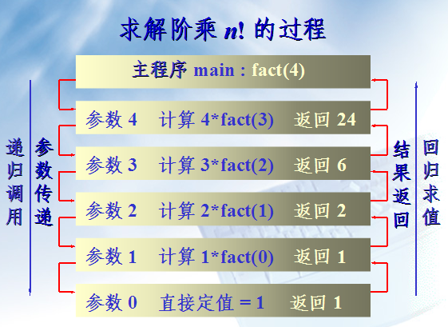

Slide 5
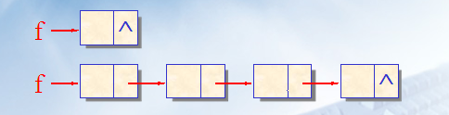
2.数据结构是递归的
例如，单链表结构
一个结点，它的指针域为NULL，是一个单链表;
一个结点，它的指针域指向单链表，仍是一个单链表。

Slide 6

2.1搜索链表最后一个结点并打印其数值
template <class Type>
void Print ( ListNode<Type> *f ) {
if ( f ->link == NULL )
cout << f ->data << endl;
else Print ( f ->link );
}
递归找链尾

Slide 7
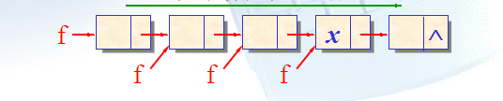
2.2在链表中寻找等于给定值的结点并打印其数值
template <class Type>
void Print ( ListNode<Type> *f, Type& x ) {
if ( f != NULL )
if ( f -> data == x )
cout << f -> data << endl;
else Print ( f -> link, x );
}
递归找含x值的结点

Slide 8
3.问题的解法是递归的
汉诺塔(Tower of Hanoi)问题
假设有三根木桩分别为A、B和C。在木桩A上安置了N个圆盘，由上到下编号为1，2，…N，编号越大的圆盘直径也越大。现需要将A木桩上的N个圆盘借助B木桩移到C木桩上，且必须按照下述移动规则：
1. 直径较小的圆盘永远置于直径比较大的圆盘上;
2. 圆盘可任意地由任何一个木桩移到其他的木桩上;
3. 一次只能移动一个盘子。

Slide 9
汉诺塔(Tower of Hanoi)问题的解题思路：
如果 n = 1，则将这一个盘子直接从 A 柱移到 C 柱上。否则，执行以下三步：
① 用 C 柱做过渡，将 A 柱上的 (n-1) 个盘子移到 B 柱上：
② 将 A 柱上最后一个盘子直接移到 C 柱上；
③ 用 A 柱做过渡，将 B 柱上的 (n-1) 个盘子移到 C 柱上。

Slide 10
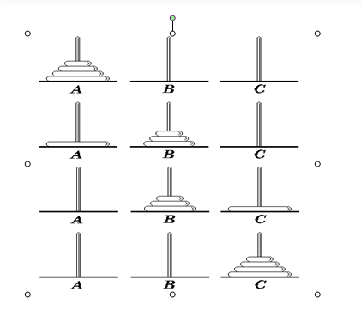

Slide 11
void Hanoi (int n, String A, String B, String C) {
//解决汉诺塔问题的算法
if ( n == 1 ) cout << " move " << A << " to "
<< C << endl;
else { Hanoi ( n-1, A, C, B );
cout << " move " << A << " to " << C
<< endl;
Hanoi ( n-1, B, A, C );
}
}

Slide 12
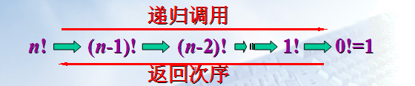
4.递归过程与递归工作栈
递归过程在实现时，需要自己调用自己。
层层向下递归，退出时的次序正好相反：

Slide 13
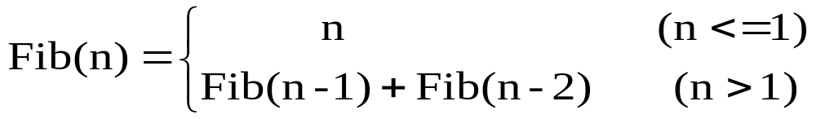
例题选讲
例一.费氏级数(Fibonacci Numbers)问题
程序构思：
递归结束条件：
当n<=1时，返回费氏级数值为n。
递归执行部分：
当n>1时，返回费氏级数值为Fib(n-1)+Fib(n-2)

Slide 14
求解斐波那契数列的递归算法
long Fib ( long n ) {
if ( n <= 1 ) return n;
else return Fib (n-1) + Fib (n-2);
}

Slide 15
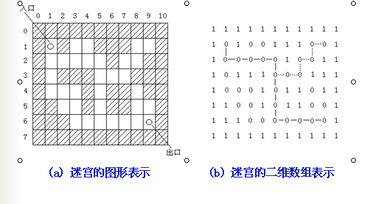
例2：迷宫问题

Slide 16
解析过程：
求解迷宫问题的简单方法是：从入口出发，沿某一方向进行探索。若能走通，则继续向前走；否则沿原路返回，换一方向再进行探索。直到所有可能的通路都探索到为止。
为避免走回到已经进入的点（包括已在当前路径上的点和曾经在当前路径上的点），凡是进入过的点都应做上记号。
为了记录当前位置以及在该位置上所选的方向，算法中设置了一个栈，栈中每个元素包括三项，分别记录当前位置的行坐标、列坐标以及在该位置上所选的方向（即direction数组的下标值）。

Slide 17
栈用顺序存储结构实现，栈中元素的说明如下：
struct NodeMaze
{
int x,y,d;
};
typedef struct NodeMaze DataType;
求迷宫中一条路径的算法：
void mazePath(int *maze[],int *direction[] , int x1,int y1,int x2,int y2)
/* 迷宫maze[M][N]中求从入口maze[x1][y1]到出口maze[x2][y2]的一条路径 */
/* 其中 1<=x1,x2<=M , 1<=y1,y2<=N */

Slide 18
{ int i,j,k,kk;
int g,h;
PSeqStack st;
DataType element;
st = createEmptyStack_seq( );
memset(maze,0,sizeof(maze));
maze[x1][y1] = 1; /* 从入口开始进入,作标记 */
element.x = x1;
element.y = y1;
element.d = -1;
push_seq(st,element); /* 入口点进栈 */
while (not isEmptyStack_seq(st)) /* 走不通时,一步步回退 */
{ element = top_seq(st);
i = element.x;
j = element.y;
k = element.d + 1;

Slide 19
pop_seq(st);
while (k<=3) /* 依次试探每个方向 */
{ g = i + direction[k][0];
h = j + direction[k][1];
if (g==x2 && h==y2 && maze[g][h]==0) /* 走到出口点 */
{ printf("The path is:\n"); /* 打印路径上的每一点 */
for (kk=1;kk<=st->t;kk++)
printf("the %d node is: %d %d \n",kk, st->s[kk].x,st->s[kk].y);
printf("the %d node is: %d %d \n",kk,i,j);
printf("the %d node is: %d %d \n",kk+1,g,h);
return;
}

Slide 20
if (maze[g][h]==0) /* 走到没走过的点 */
{ maze[g][h] = 1; /* 作标记 */
element.x = i;
element.y = j;
element.d = k;
push_seq(st,element); /* 进栈 */
i = g; /* 下一点转换成当前点 */
j = h;
k = -1;
}
k = k + 1;
}
}
printf("The path has not been found.\n"); /* 栈退完,未找到路径 */
}

Slide 21
递推求解专题练习（For Beginner）
hdu 2044
hdu 2045
hdu 2046
hdu 2047
hdu 2048
hdu 2049
hdu 2050

Slide 22
贪心（Greedy Technique）

Slide 23
贪心方法的基本思想
贪心是一种解题策略，也是一种解题思想
使用贪心方法需要注意局部最优与全局最优的关系，选择当前状态的局部最优并不一定能推导出问题的全局最优
利用贪心策略解题，需要解决两个问题：
  该题是否适合于用贪心策略求解
  如何选择贪心标准，以得到问题的最优/较优解

Slide 24
引例
在N行M列的正整数矩阵中，要求从每行中选出1个数，使得选出的总共N个数的和最大。
分析：要使总和最大，则每个数要尽可能大，自然应该选每行中最大的那个数。因此，我们设计出如下算法:
  读入N, M,矩阵数据；
  Total := 0;
  for I := 1 to N do begin {对N行进行选择}
  选择第I行最大的数,记为K；
  Total := Total + K；
  end；
  输出最大总和Total；

Slide 25
例1 找零钱问题(change-making problem)
我们先考虑一个我们许多人都会遇到的问题：找零钱。一个显然的目标是：使零钱数量最少。自动售货机也必须要解决此问题，若要找零钱2.3元，如果机器吐出230个一分或23个一角，就不合适了。
例如：要求找零72元3角
我们很可能回答：1张50元， 2张10元， 2张1元， 1张2角， 1张1角
我们在这里默认采用了贪心策略思想:每次总是选择小于余额的最大面额钞票

Slide 26
货币（100元，50元，10元，1元，2角，1角）
可行解： 总张数
张数（0 ，0 ，7 ，2 ，1 ，1） 11
张数（0 ，0 ，7 ，2 ，0 ，3） 12
张数（0 ，1 ，2 ，0 ，0 ，23） 26
张数（0 ，1 ，2 ，2 ，1 ，1） 7

Slide 27
得到最优解的思路：
100元，超过总货币值，故为0张；
50元，只能一张，两张以上也会超过，剩余22元3
角；
10元，两张，剩余2元3角
1元，2张，剩余3角
2角，1张
1角，1张
相类似的一题习题： NOJ 1415

Slide 28
例2 部分背包问题
给定一个最大载重量为M的卡车和N种食品，有食盐，白糖，大米等。已知第i种食品的最多拥有Wi公斤，其商品价值为Vi元/公斤，编程确定一个装货方案，使得装入卡车中的所有物品总价值最大。

Slide 29
分析：
因为每一个物品都可以分割成单位块，单位块的利益越大显然总收益越大，所以它局部最优满足全局最优，可以用贪心法解答，方法如下：先将单位块收益按从大到小进行排列，然后用循环从单位块收益最大的取起，直到不能取为止便得到了最优解。

Slide 30
算法
问题初始化； {读入数据}
按Vi从大到小将商品排序；
I := 1;
repeat
if M = 0 then Break; {如果卡车满载则跳出循环}
M := M - Wi;
if M >= 0 then 将第I种商品全部装入卡车
else
将(M + Wi)重量的物品I装入卡车;
I := I + 1; {选择下一种商品}
until (M <= 0) OR (I >= N)

Slide 31
例3 排队打水问题
有N个人排队到R个水龙头去打水，他们装满水桶的时间为T1，T2，…，Tn为整数且各不相等，应如何安排他们的打水顺序才能使他们花费的时间最少？

Slide 32
分析
由于排队时，越靠前面的计算的次数越多，显然越小的排在越前面得出的结果越小（可以用数学方法简单证明,有兴趣的可以查一下排序不等式(逆序和<=乱序和<=同序和)），所以这道题可以用贪心法解答，基本步骤：
  将输入的时间按从小到大排序；
  将排序后的时间按顺序依次放入每个水龙头的队列中；
  统计，输出答案。

Slide 33
通过前面的例题选讲，让我们总结性的谈一下贪心算法
处理贪心问题的 一般方法
1. 问题的一般特征
问题有n个输入（如找零钱问题就是不同的货币组合），问题的解是由这n个输入的某个子集组成，这个子集必须满足某些事先给定的条件。
约束条件：子集必须满足的条件；
可 行 解：满足约束条件的子集；可行解一般不唯一
目标函数：用来衡量可行解优劣的标准，一般以函数的形式给出
最 优 解：能够使目标函数取极值（极大或极小）的可行解。

Slide 34
分类：根据描述问题约束条件和目标函数的数学模型的特性和问题的求解方法的不同，可分为：线性规划、整数规划、非线性规划、动态规划等。
——最优化问题求解
贪心方法：一种改进的分级的处理方法，可对满足上述特征的某些问题方便地求解。

Slide 35
2. 贪心方法的一般策略
问题的一般特征：问题的解是由n个输入的、满足某些事先给定的条件的子集组成。
1）一般方法
贪心算法是把一个整体最优问题分解为一系列的最优选择子问题。
根据题意，选取一种度量标准。然后按照这种度量标准对n个输入排序，并按序一次输入一个量。
如果这个输入和当前已构成在这种量度意义下的部分最优解加在一起不能产生一个可行解，则不把此输入加到这部分解中。否则，将当前输入合并到部分解中从而得到包含当前输入的新的部分解。
这一处理过程一直持续到n个输入都被考虑完毕，则记入最优解集合中的输入子集构成这种量度意义下的问题的最优解
贪心方法: 这种能够得到某种量度意义下的最优解的分级处理方法称为贪心方法

Slide 36
例3.铺砖问题
有若干种不同规格的砖，要铺满一块平台，希望用较少的砖达到目的。
例如，有三种规格的砖：2*2，0.8*0.8，0.1*0.1，要铺满2.5*2.5的平面。
采用贪心策略：首先是最大规格的砖2*2一块，再考虑次大的0.8*0.8，无法放入，再考虑最小的0.1*0.1,要25*5+20*5=225块

Slide 37
最优解：9块中规格的0.8*0.8，再加上49块0.1*0.1规格的。共需要58块。
说明：贪心法不一定能得到最优解
此题正是说明了贪心的盲目性，和不一定的正解性

Slide 38
贪心算法的一些运用
应用实例：道路网建设规划问题，如何使总的道路里程最小。则建设成本也就最小。城市就是图的顶点，城市间道路就是图的一个边，而道路长度就是成本。
贪心策略
度量标准：选择能使迄今为止所计入的边的成本和有最小增加的那条边。
● Prim算法
● Kruskal算法

Slide 39
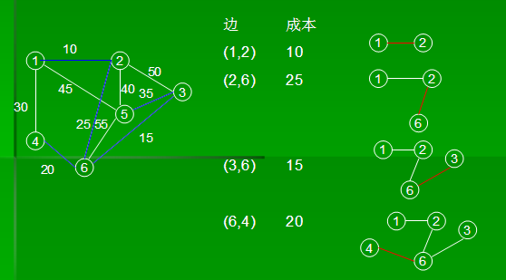
Prim算法(按点)
策略：使得迄今所选择的边的集合A构成一棵树；则将要计入到A中的下一条边(u,v)，应是E中一条当前不在A中且使得A∪{(u,v)}也是一棵树的最小成本边。

Slide 40
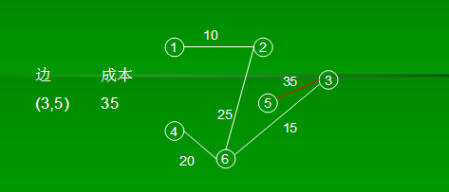
V(T_{P}) = {1,2,3,4,5,6}
E(T_{P}) = { (1,2),(2,6),(3,5),(4,6),(3,6) }

Slide 41
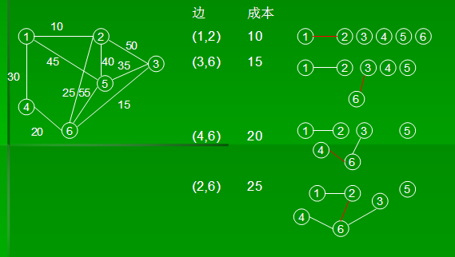
Kruskal算法(按边来的)
（连通）图的边按成本的非降次序排列，下一条计入生成树T中的边是还没有计入的边中具有最小成本、且和T中现有的边不会构成环路的边。

Slide 42
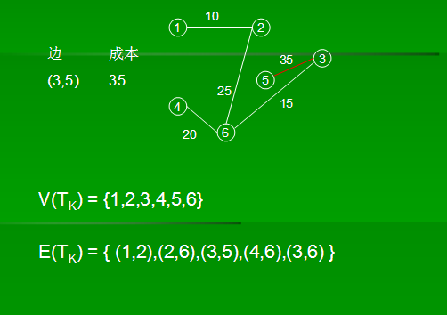

Slide 43
在其它的一些应用中都或多或少的用到了贪心这个思想，图论中用到的很广哦
以后要接触的单源最短路径就会用到

Slide 44
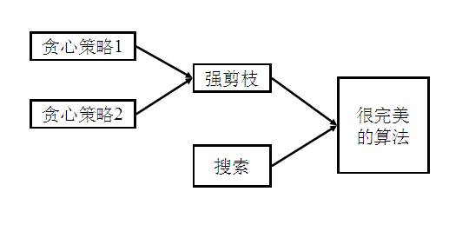
小结

Slide 45
贪心习题
NOJ 1415
hdu 2037
hdu 3573(稍难)

Slide 46
谢谢观看

